Slide 1
ПРОЕКТ «БЫТОВОЙ МУСОР»
Захарова Любовь Федоровна
учитель химии
Лукьяненко Ольга Анатольевна
учитель географии
Муниципальное (сменное) общеобразовательное учреждение «Вечерняя (сменная) общеобразовательная школа №3 г. Пугачева Саратовской области»
г. Пугачев Саратовской области
19 августа 2015 г.
Третья летняя Всероссийская конференция 2015 года
«Актуальные проблемы теории и практики образования"

Slide 2


Slide 3
Цель проекта:
Привлечь внимание к проблеме охраны окружающей среды и в частности проблеме твёрдых бытовых отходов в городе и их утилизации;
Развить понимание роли личной ответственности каждого человека за экологическую обстановку на планете.
Основные задачи проекта:
Познакомиться с проблемой твёрдых бытовых отходов.
Проанализировать данную ситуацию в мире и в городе.
Определить основные пути решения данной проблемы
Сроки работы над проектом
Сентябрь 2014 года - февраль 2015 года

Slide 4
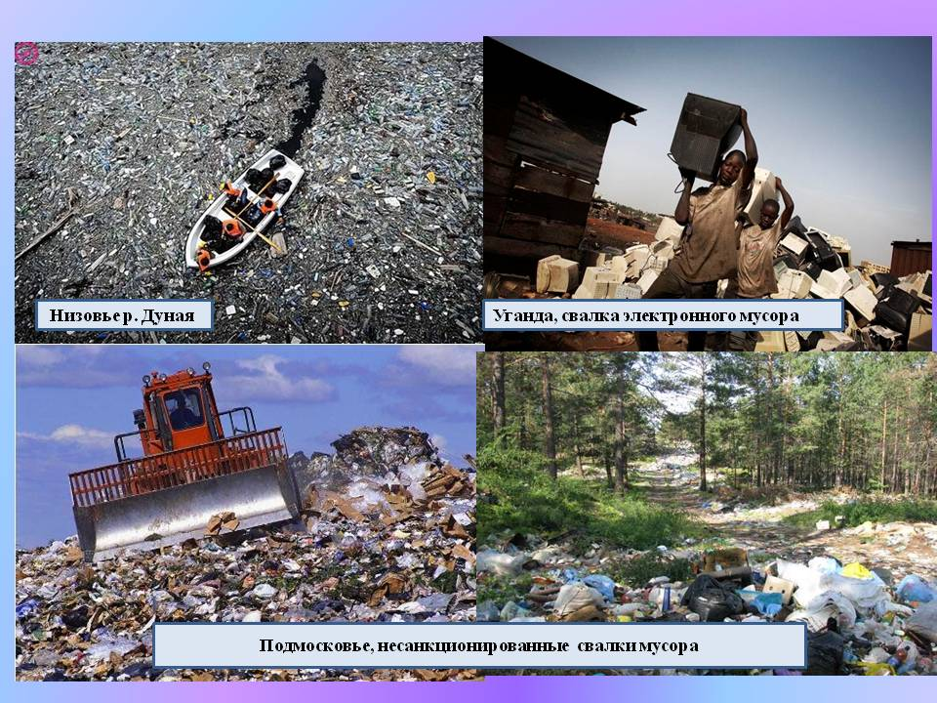
Количество накапливаемых
отходов и мусора постоянно
увеличивается.
В наши дни, на каждого жителя мегаполиса
в год приходиться до 500 – 700 килограмм
мусора, на жителей небольших городов
до 150-200 кг.

Slide 5
Таблица 1: Количество отходов по странам мира
Страна | Год | Всего в год, тонн | На душу населения в день, кг
США | 2000 | 200 000 000 | 1.91
 | 2010 | 216 000 000 | 2.00
Россия | 2000 | 26 000 000 | 0.17
 | 2010 | 57 000 000 | 0.23
Великобритания | 2000 | 18 000 000 | 0.9
 | 2010 | 20 000 000 | 0.12

Slide 6
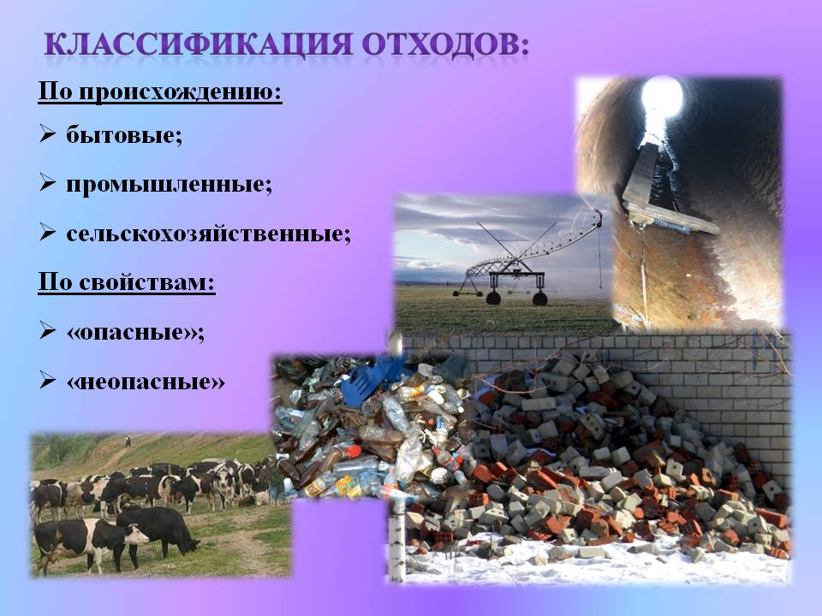

Slide 7
Примеры категорий отходов
Бумага | Газеты, офисная бумага, глянцевые журналы, бумага для компьютеров, картон
Пластик | PET (бутылки из-под газированной воды), смешанный пластик, пенопласт, другой пластик (полиэтилен, ПВХ)
Металл | Ферромагнетики (стальные банки и т.д.), алюминий
Стекло | Прозрачное, коричневое ("янтарное"), зеленое, другое (лампы, оконное и т.д.)
Растительные отходы | Листья, трава, ветки
Покрышки | Другие резиновые отходы
Вещи, выброшенные целиком | Холодильники, телевизоры, мебель и т.д.
Неорганика | Камни, керамика, строительный мусор
Опасные бытовые отходы | Растворители, ядохимикаты
Остаточные материалы | Зола, ил
Кожа
Пищевые отходы
(По данным «Спец АТХ г. Пугачёва Саратовской области»)

Slide 8
Основные источники отходов
Жилые | Индивидуальные и многоквартирные дома
Хозяйственные | Учреждения Магазины Культурные заведения Предприятия общепита Гостиницы Бензоколонки
Коммунальные службы | Снос и строительство зданий Уборка улиц Зеленое строительство, парки, пляжи Остаточные продукты мусоросжигания и мусоропереработки
Учреждения | Школы Больницы Тюрьмы
Промышленность
Сельское хозяйств
(По данным «Спец АТХ г. Пугачёва Саратовской области»)

Slide 9
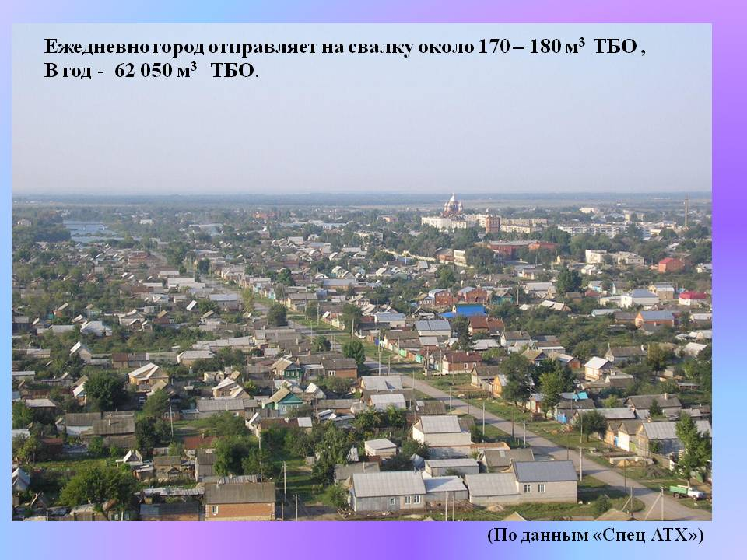

Slide 10
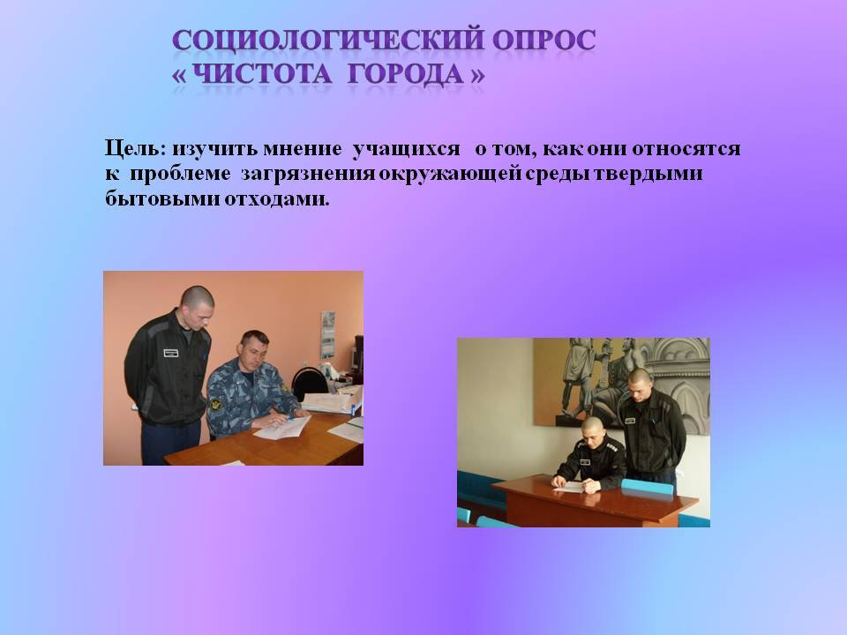
Результаты опроса таковы:

Slide 11
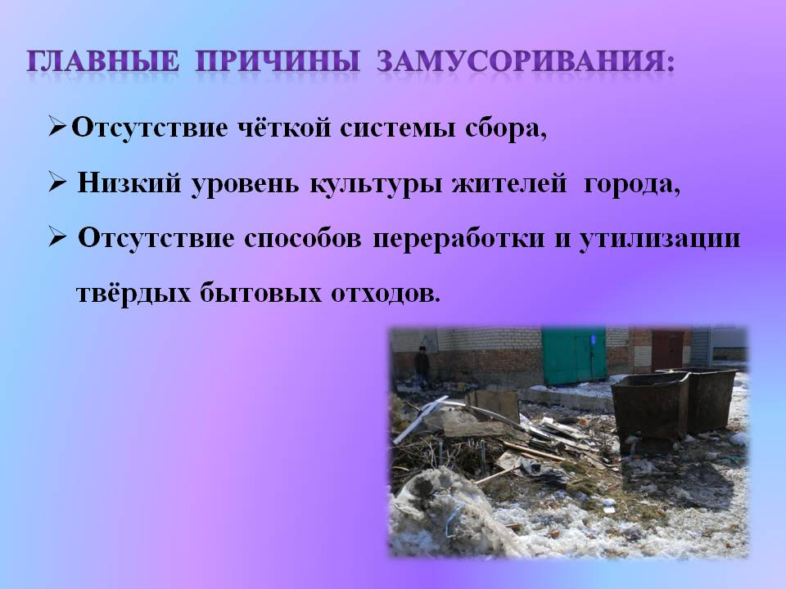

Slide 12
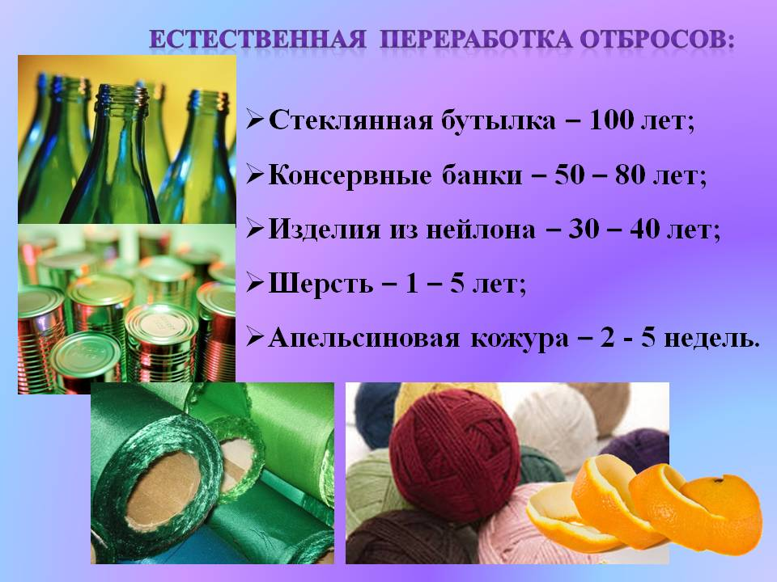

Slide 13
Современные способы утилизации:
Предварительная сортировка .
Санитарная земляная засыпка.
Сжигание.
Биотермическое компостирование.

Slide 14
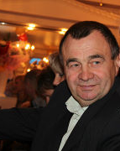
Ближайшее предприятие по комплексной
переработке ТБО расположено в г. Тольятти
Единственное предприятие по утилизации
картона и пластика в нашем городе
появилось лишь 2 года назад.
Инициатором является частный
предприниматель Ерашов Петр Павлович .
П.П. Ерашов

Slide 15
Необходимо убедить и научить население разделять мусор, формировать новое мышление, не позволяющее вываливать кучу мусор под забор или речку, определяющее приоритетность покупки товаров, произведенных с использованием местных отходов, или продуктов только в перерабатываемой упаковке.

Slide 16

ЭКОСОВЕТЫ НА КАЖДЫЙ ДЕНЬ:
- Старайтесь реже брать в магазинах лишние полиэтиленовые пакеты. А имеющиеся используйте многократно.
- Откажитесь от одноразовой посуды, тем более, она вредна для здоровья.
- Старайтесь отказываться от записок на бумажках, блокнотов, ежедневниках, используйте для составления дел современные гаджеты. Заведите такую полезную привычку, как печатать документы с обеих сторон.
Некоторые файлы необязательно отправлять в принтер, можно хранить их в формате wwf.
- По возможности покупайте напитки в стеклянных бутылках.

Slide 17
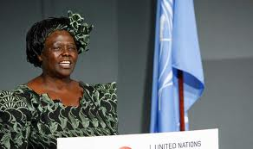
Мы призываем всех присоединиться к образу жизни известной кенийской деятельницы в области охраны окружающей среды, нобелевскому лауреату Вангари Маатаи, который выраженн в трёх латинских R
Вангари Маатаи
Reduce (сокращай количество отходов),
Recycle (повторно используй вещи),
Repair (ремонтируй, а не выбрасывай вещь ).

